Slide 1
Окружающий мир + музыка 4 класс
Тема: « Леса России».
Учитель: Максюк Ольга Николаевна

Slide 2
ЛЕСА
РОССИИ.

Slide 3
Зона тундры расположена…
севернее арктических пустынь
южнее арктических пустынь
Тундра расположена…
на равнинах
на возвышенностях
в горах
В тундре…
ярко выражены все 4 времени года, одинаковые по продолжительности
длинная суровая зима и жаркое лето
длинная суровая зима и короткое прохладное лето
а)
а)
а)
б)
б)
б)
в)
в)
Главное занятие коренного населения тундры - …
рыболовство
оленеводство
земледелие
Растения тундры…
высокие с мощными корнями и широкими листьями
низкорослые со стелющимися стеблями и мелкими листьями
К тундровым растениям относятся…
верблюжья колючка, саксаул, кактус
кедр, осина, пальма
карликовая ива, мох-ягель, черника
а)
а)
а)
б)
б)
б)
в)
в)
В тундре обитают…
тюлени, моржи, киты
песцы, лемминги, волки
верблюды, лошади, коровы
Укажите верную цепь питания:
растения → лемминги → полярные совы
комары, мошки → полярные куропатки →песцы
растения → кречеты → волки
Тундровый заповедник расположен…
на полуострове Ямал
на полуострове Таймыр
на Кольском полуострове
а)
а)
а)
б)
б)
б)
в)
в)
в)

Slide 4
ЛЕСА
ТАЙГА
СМЕШАННЫЙ ЛЕС
ШИРОКОЛИСТВЕННЫЙ ЛЕС

Slide 7
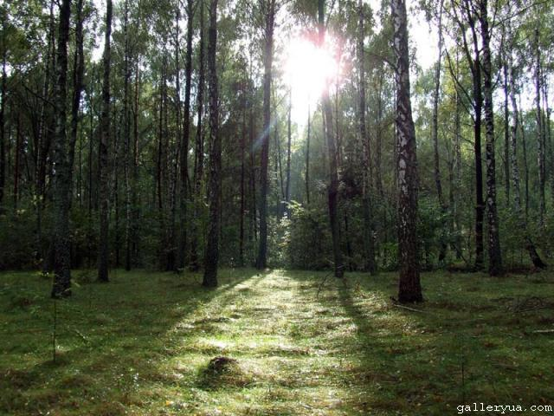

Slide 10
кедровка
сокол - дербник
летяга
белка
бурый медведь
соболь
лось
глухарь
благородный
олень
бурундук
рябчик
рысь
полёвка
заяц - беляк

Slide 11
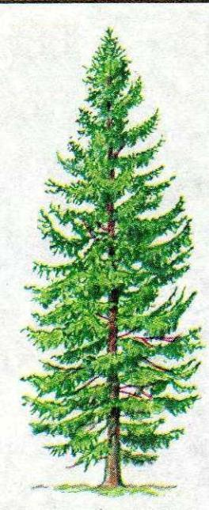
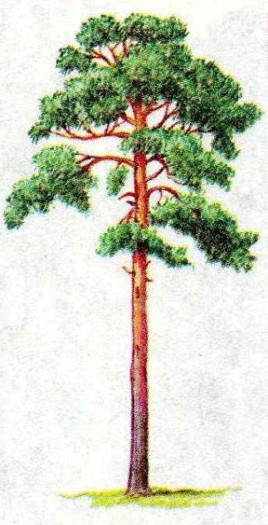
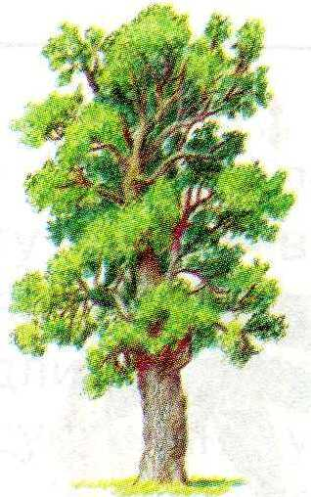
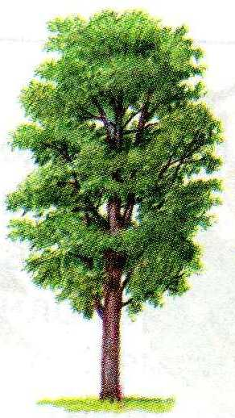
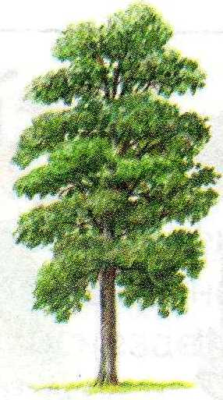
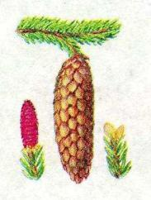
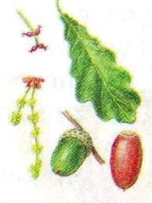
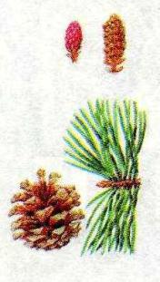
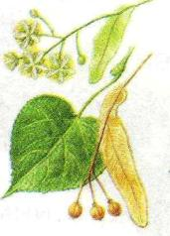
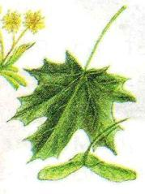

Slide 12
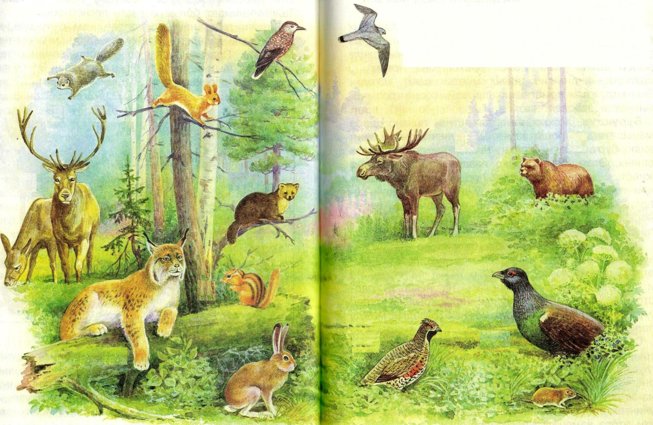
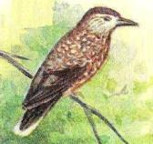
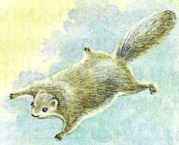
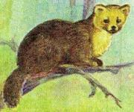
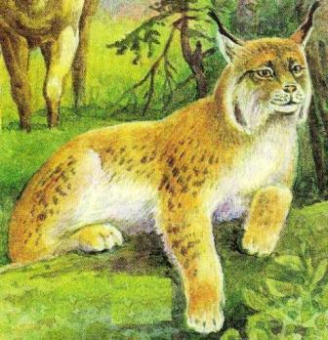
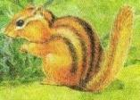
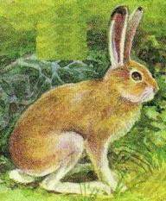

Slide 13
ЛЕСА
ТАЙГА
СМЕШАННЫЙ ЛЕС
ШИРОКОЛИСТВЕННЫЙ ЛЕС

Slide 14
Д.З. стр. 98-105
пересказ, работа с картой.

